Slide 1
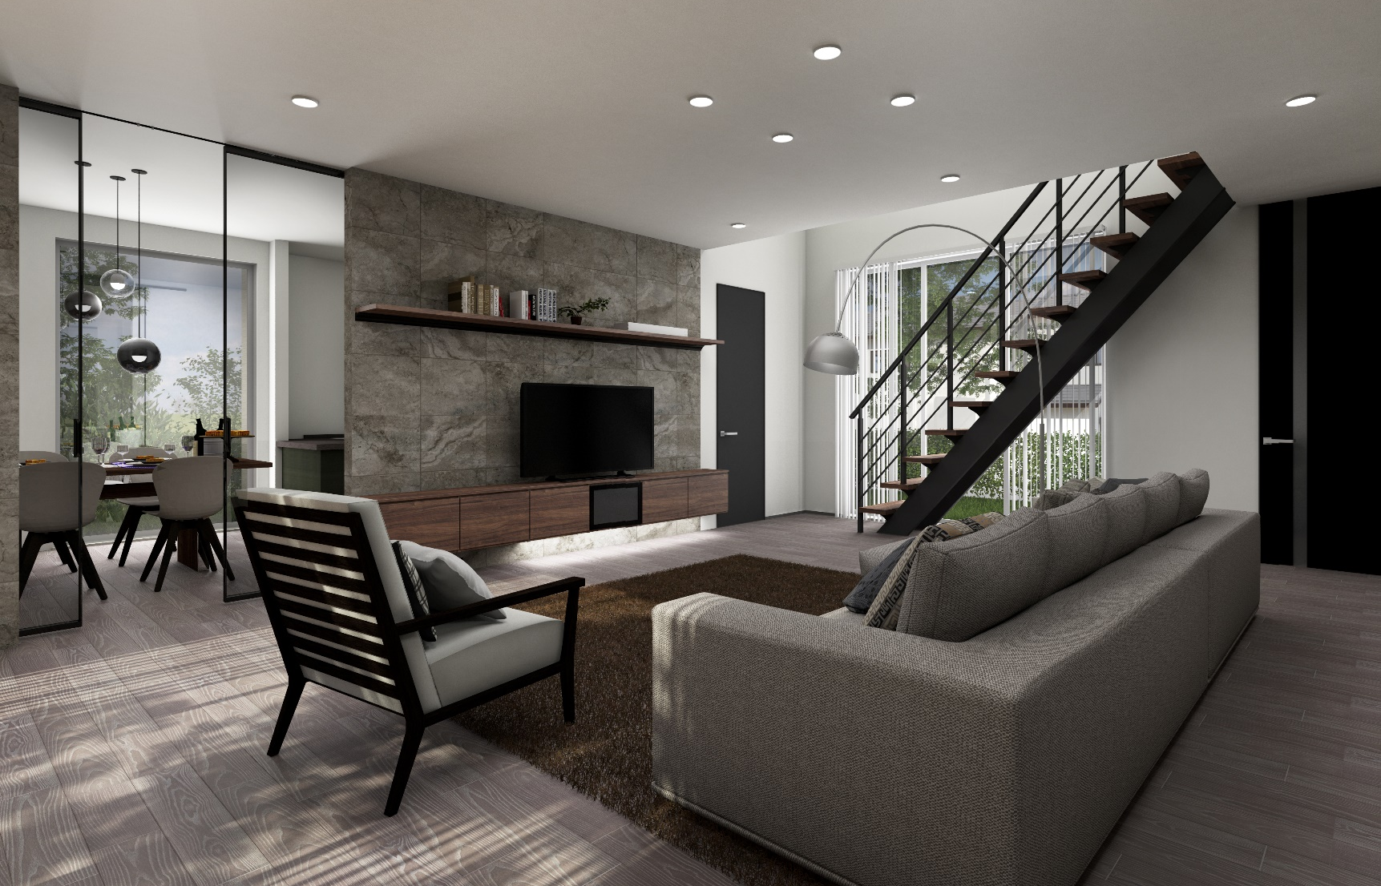
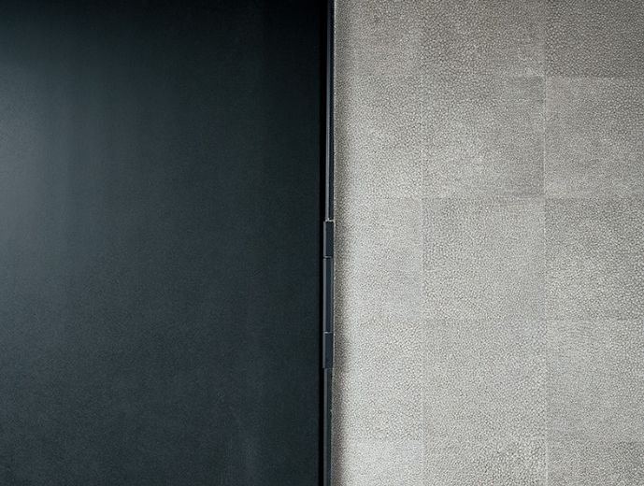
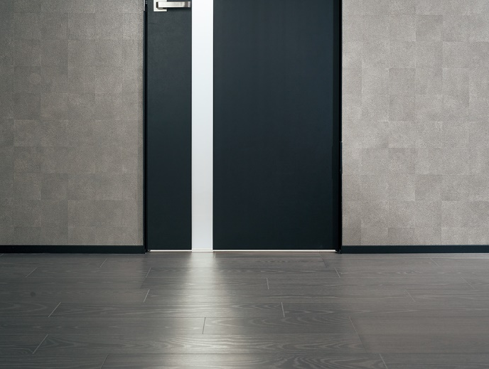
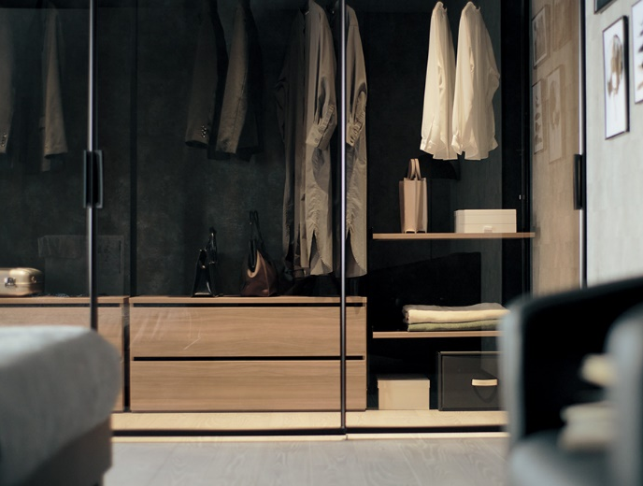
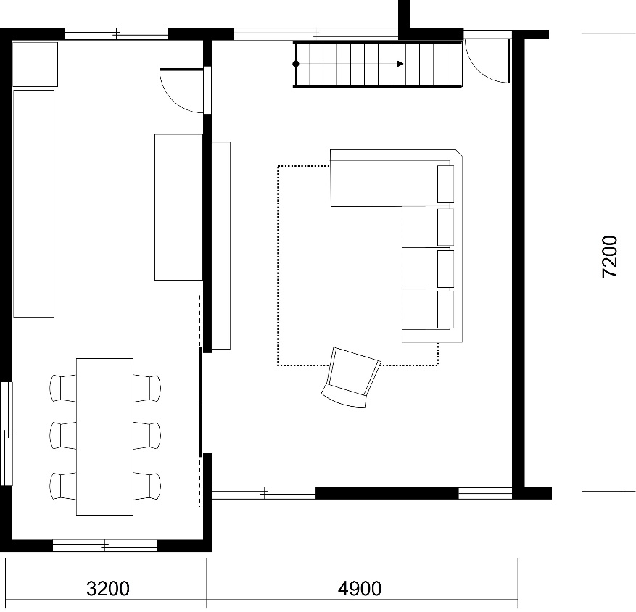
To be home - MODERN
T-MO-01
空間づくりにおすすめのアイテム
③
①
①
④
②
① 薄見付枠 ［ベリティス］
② スマート幅木 ［ベリティス］
③ スマートフレーム引戸 「Air View（エアビュー）」
［ベリティス］
④ キュビオス ［暮らし＆リフォーム］

